Slide 1
Nye interaktionelle realiteter for internationale virksomheder
Kapitel 1
Brian L. Due, Birte Asmuss, Mie Femø Nielse

Slide 2
Indhold
En bestemt tilgang
Bogens syn på globalisering
International, global og multinational
Offshoring og Outsourcing
Vores syn på organisation
Organisationssyn
De tre paradigmer
Bogens kommunikationssyn
Kommunikation i tid og rum

Slide 3
En bestemt tilgang
Enten fokuserer videnskabelig litteratur på forskellige forretningskoncepter, som fx Human Ressource Management (Dowling m.fl. 2007), eller på interkulturelle fænomener, som fx forskellige overordnede karaktertræk mellem nationaliteter (Hofstede 2001).
Vi lægger derimod et tværgående snit, hvor fokus er på interaktionen imellem mennesker i de forskellige situationer, som tilsammen konstituerer arbejdslivet i internationale og globale virksomheder. Det være sig formel interaktion som strategimøder, uformel interaktion som kaffepausesnak, indretning af online- og offline-mødelokaler eller spørgsmål om, hvordan teams sammensættes, og ledelse praktiseres.
Vi tager udgangspunkt i den enkelte situation og den arena, hvori kommunikationen udspiller sig mellem de involverede deltagere, fx fysiske ansigt-til-ansigt-møder eller virtuelle møder via telefon eller video.

Slide 4
Bogens syn på globalisering
Interaktion mellem mennesker fra forskellige lande og kulturer er ikke et nyt fænomen, men går tilbage til de første opdagelsesrejsende.
For moderne virksomheder er globalisering et uhyre komplekst faktum, der har konsekvenser for den daglige interaktion.
Globaliseringen betyder, at ”the world is flat”, dvs. at alle former for transaktioner mellem mennesker er blevet komprimeret og langt lettere at foretage, og at historiske, kulturelle og geografiske barrierer fylder mindre i dag end tidligere, hvilket gør global og international handel til en højfrekvent aktivitet (Friedman 2005).
Overordnet har udviklingen af det postindustrielle samfund (Bell 1976) i Vesten, i takt med industrialiseringen i Asien, medført, at en lang række arbejdsopgaver og dermed arbejdspladser nu varetages af medarbejdere på nye betingelser.

Slide 5
International, global og multinational
Med internationale virksomheder forstår vi virksomheder, der orienterer sig mod andre lande og et internationalt marked, og som typisk har engelsk som koncernsprog, fordi der er ansat medarbejdere med forskellige nationaliteter (eller spansk eller kinesisk som koncernsprog). Dermed er internationale virksomheder også typisk kendetegnet ved at være intersproglige, interkulturelle og interetniske.
Med globale virksomheder forstår vi virksomheder, der har afdelinger spredt rundt om i verden. En dansk virksomhed kan således godt være international uden at være global, hvorimod en global virksomhed som regel også vil være international
En yderligere distinktion er forskellen på de virksomheder, der er 100 pct. globale, dvs. uden en tydeligt centreret national kerne, hvorudfra forretningen spredes, og de virksomheder, der er multinationale på den globale scene. Disse har et tydeligt nationalt udgangspunkt, hvorfra forretningen spredes til andre nationer. Langt de fleste påståede globale virksomheder er reelt multinationale (Varner og Beamer 2010).

Slide 6
Offshoring og Outsourcing
Offshoring henviser til den proces, hvormed en virksomhed flytter en afdeling fra et land til et andet. I Danmark har man typisk set IT-afdelinger og produktionsafdelinger blive offshoret til fx Indien.
Outsourcing er en mindre radikal udgave, hvor det ikke er hele afdelingen, der nødvendigvis forsvinder ud af landet, men derimod blot enkelte opgaver og/eller medarbejdere, der bliver outsourcet til andre organisationer eller lande.

Slide 7
Vores syn på organisation
Organisationer er et overbegreb, der dækker over alle typer organisationer
Herunder er virksomheder private profitskabende organisationer, og fx NGO’er (non-governmental organisations, dvs. ikke statsstøttede interesseorganisationer) og statslige institutioner ikke er virksomheder.
En virksomhed som fx Carlsberg vil vi altså både kalde for virksomhed og organisation, hvorimod en NGO som fx Røde Kors kun vil blive kaldt for en organisation.

Slide 8
Organisationssyn
Frederick Winslow Taylor (1856-1915) udgav i 1911 bogen The principles of scientific management. Heri fremhæver han betydningen af, at man bør basere sine antagelser om, hvordan en organisation bedst fungerer, på videnskabelige undersøgelser.
Max Weber (1864-1920) står for et andet væsentligt bidrag til det klassiske organisationssyn med sin bog The Theory of Social and Economic Organization fra 1915. Weber fokuserer på betydningen af hierarkiske stukturer, opdelingen af arbejdet og en centralisering af magt
Henri Fayol (1841-1925) udviklede den første sammenhængende ledelsesteori, "Theory of Classical Management", i bogen General and Industrial Management fra 1916. Hans tilgang har haft stor betydning for vores forståelse af organisationer, idet den fremhæver betydningen af strukturer i organisationen

Slide 9
Organisationssyn
I 1920’erne opstod tilgangen Human Relations (Miller 2006: 36ff) som udtryk for en stigende anerkendelse af de sociale behovs betydning. Som navnet antyder, er der fokus på de sociale og menneskelige aspekter af organisationer, og på hvordan medarbejdere og ledere relaterer sig til hinanden ved at indgå i et komplekst netværk.
Grundlaget blev lagt med de såkaldte Hawthorne Studies (Mayo 1949), som blev gennemført mellem 1924 og 1933 i en fabrik i nærheden af Chicago. Forsøgene fokuserede på, hvad der kunne øge medarbejdernes produktivitet, med fokus på betydningen af mængden af lys.
Human Relations åbnede for et fokus på de sociale menneskelige behov, der skal dækkes for at få en organisation til at fungere.

Slide 10
Organisationssyn (nyere positioner)
Den systemiske tilgang (Fisher 1981: 73; Miller 2006: 58ff.). Denne forstår organisationer som en organisme, der udvikler og forandrer sig i samspil med omverdenen.
Den kulturelle tilgang (se kapitel 2, Fisher 1981: 79; Miller 2006: 79ff.), hvor kultur opfattes som værende det afgørende element for at forstå, hvordan en organisation fungerer.
Den emergente tilgang til organisationer (Lynch 2011: 42ff.). Den sætter kommunikation centralt på dagsorden. Denne tilgang er også kendt som Communication Constitutes Organization-tilgangen (CCO) (Putnam og Nicotera 2009; Schoeneborn m.fl. 2014).

Slide 11
De tre paradigmer
Mono-paradigmet: Fokus er på det, der udgår fra én mod verden. Deraf navnet mono, der kommer af græsk og betyder 1. Som fx i monolog. Fokus er på denne ene aktør/system mod alt det andet.
Duo-paradigmet: Fokus er på det, der udgår fra én mod verden, og fra verden tilbage mod én. Deraf navnet duo (eller dy/di), der kommer af græsk og betyder 2. Som fx i dualisme eller dialog. Fokus er på dobbeltheden, gensidigheden og feedbacken imellem to aktører/systemer.
Co-paradigmet: Fokus er på det, der ikke udgår fra noget bestemt, men skabes imellem aktører/systemer. Deraf navnet co (eller com), der kommer af græsk og betyder sammen. Fokus er på samskabelse.

Slide 12
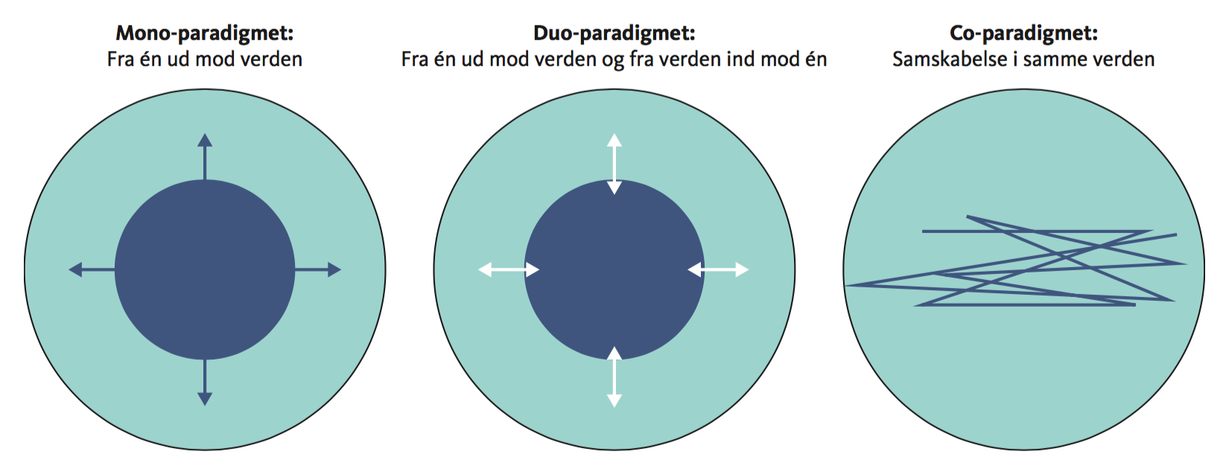

Slide 13
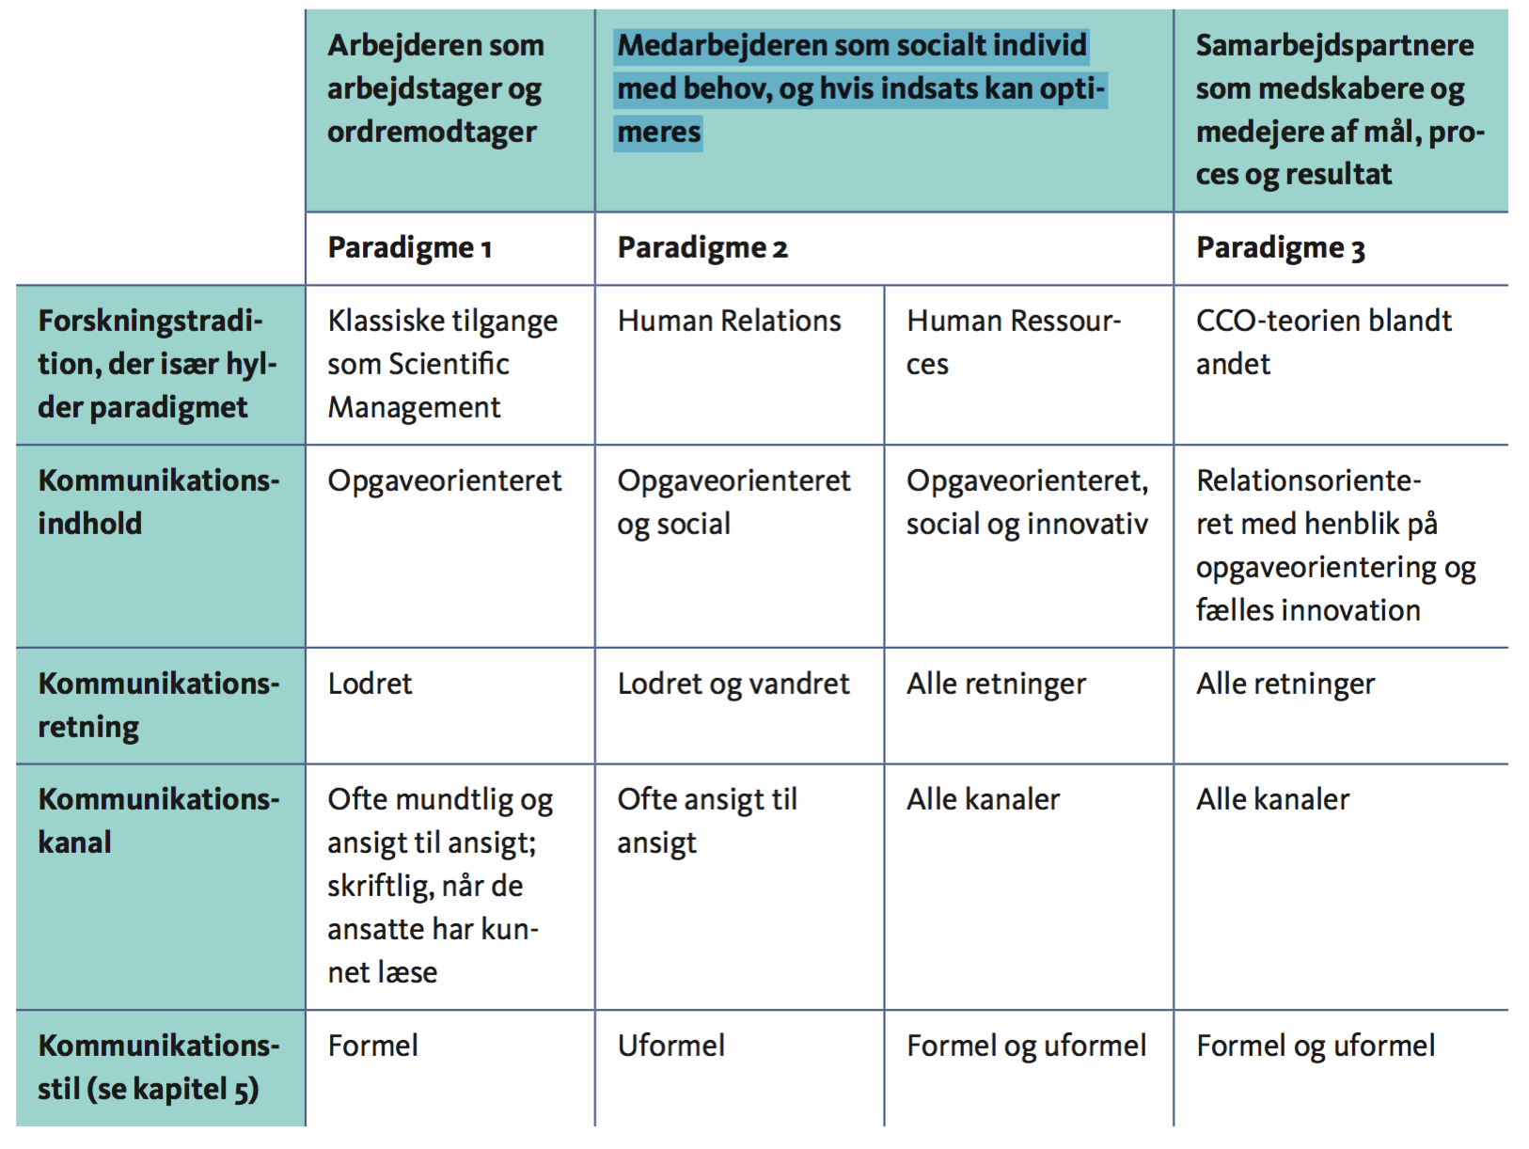

Slide 14
Bogens kommunikationssyn
Bogens overordnede kommunikationssyn er forankret i et corporate communication-perspektiv (Cornelissen 2011), hvor den interne og eksterne kommunikation tænkes som et dynamisk hele. Tanken her er nemlig, at de to sider af virksomhedens kommunikation i praksis flyder sammen.
I bogen anlægger vi et situationelt perspektiv på interaktion i internationale virksomheder.

Slide 15
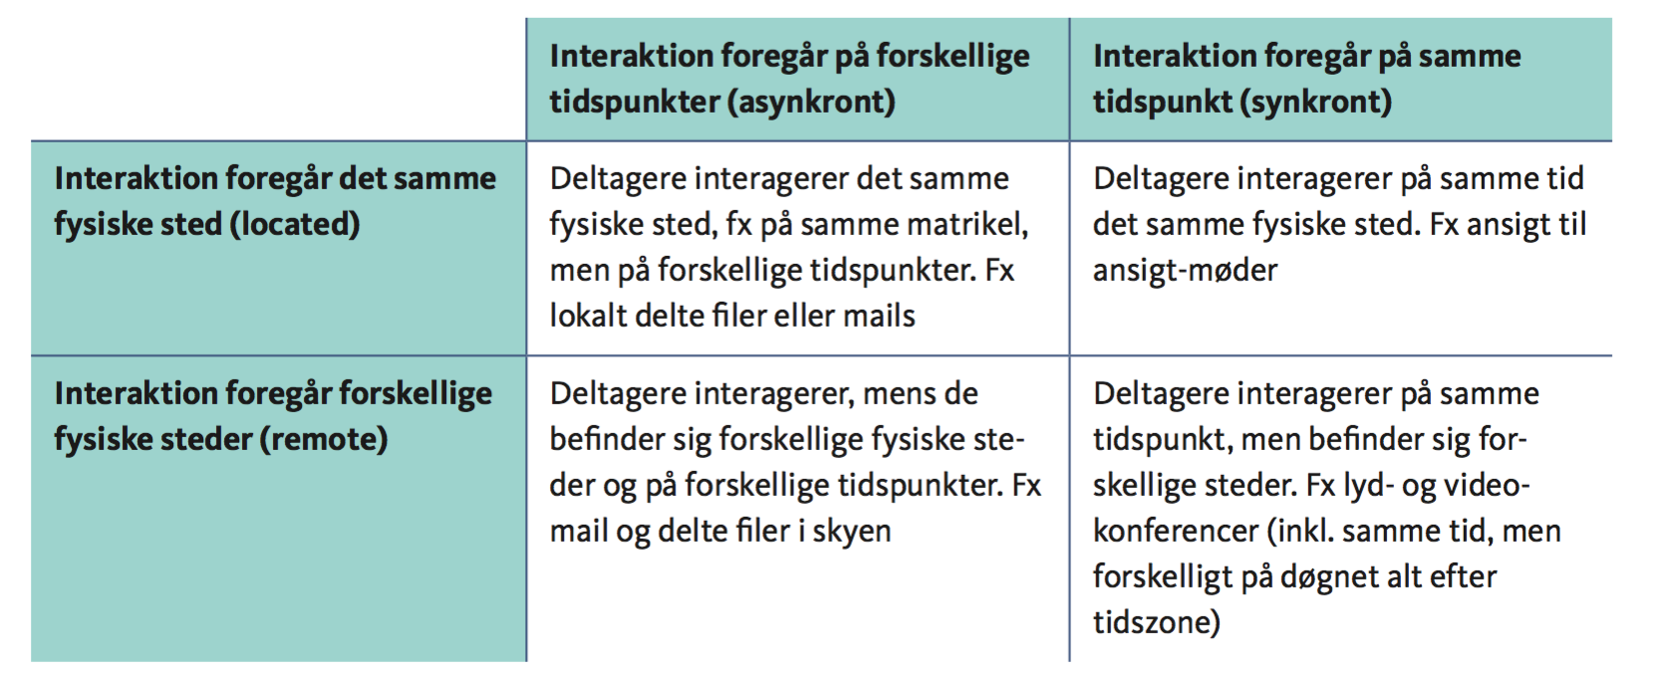
Kommunikation i tid og rum

